Slide 1
Плани на канікули.Природні явища та погодні умови
https://youtu.be/NUh1Vv3xQC8

Slide 2
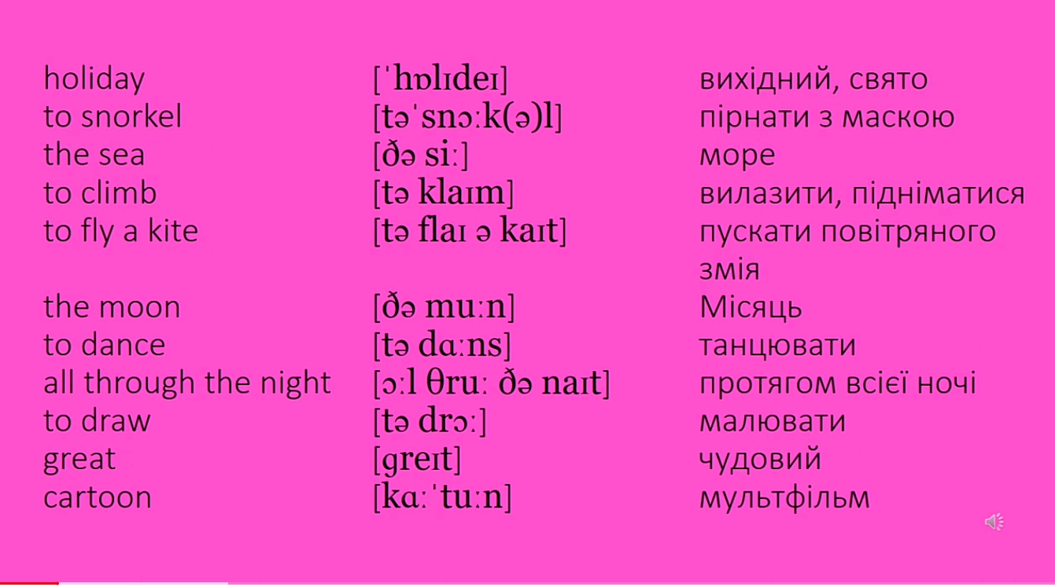
Домашня робота: вивчити слова

